Slide 1
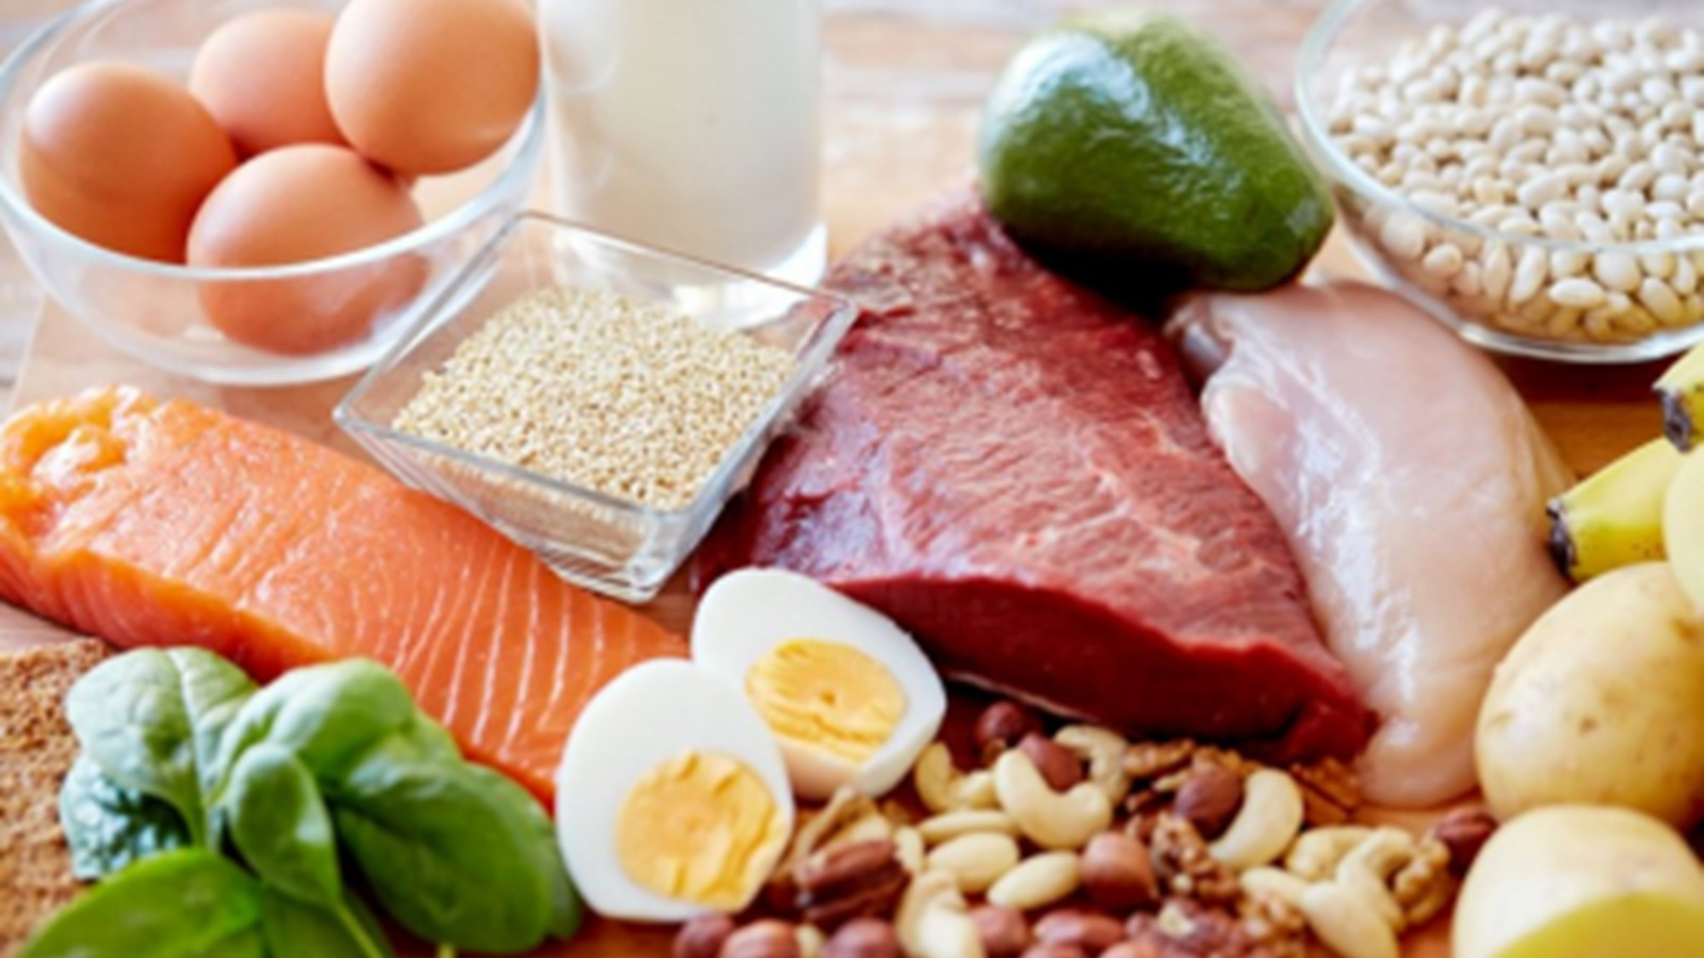
BIELKOVINY/ PROTEÍNY

Slide 2
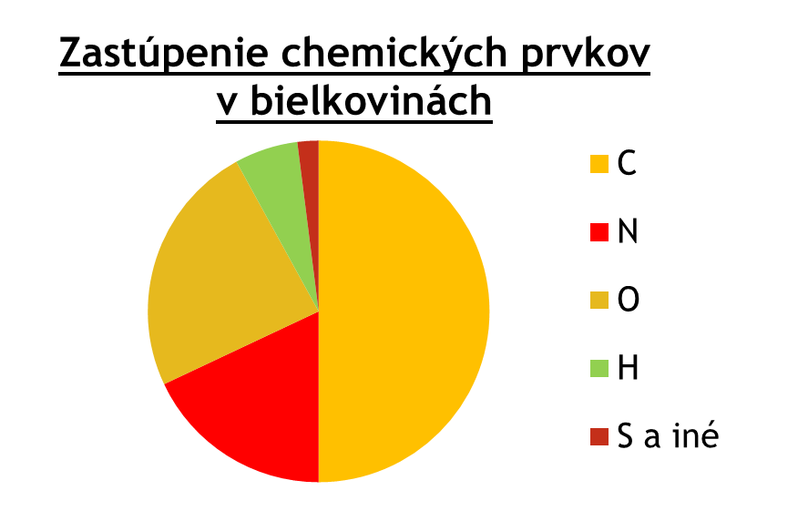
Bielkoviny/ proteíny
Sú zlúčeniny uhlíka, vodíka, kyslíka a dusíka, niekedy obsahujú aj síru (C,H,O,N,S)
Základnými stavebnými jednotkami bielkovín sú aminokyseliny !!! (lyzín, metionín, arginín....
Ich spájaním peptidovou väzbou vzniknú bielkoviny

Slide 3
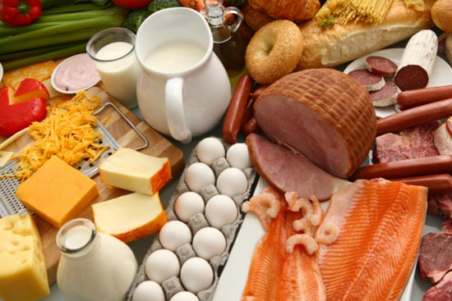


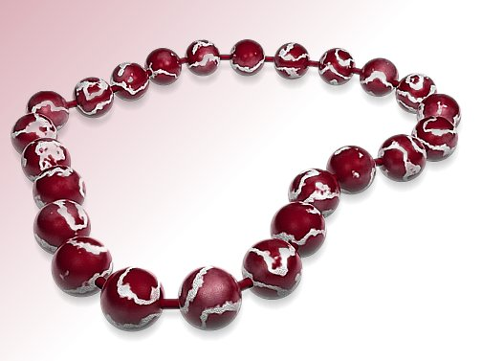


Slide 4
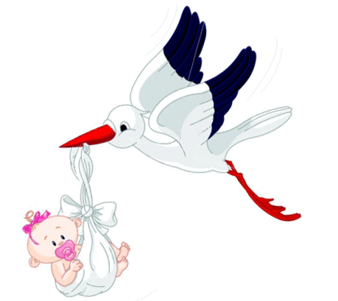

Bielkoviny SPOLU s nukleovými kyselinami = sú podstatou a základom života a živých organizmov

Slide 5
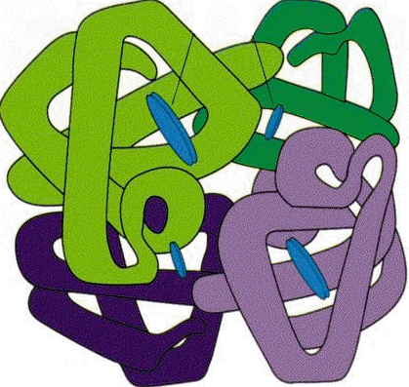
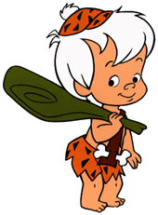
Funkcie bielkovín:
a)stavebná - u živočíchov až 80% tela
b) súčasť enzýmov – sú nevyhnutné na premeny látok v tele
c) prenos kyslíka – hemoglobín !!! →
d) súčasť hormónov
e)obranná – súčasť protilátok
f)pohybová – svaly sú bielkoviny – aktín a myozín

Slide 6
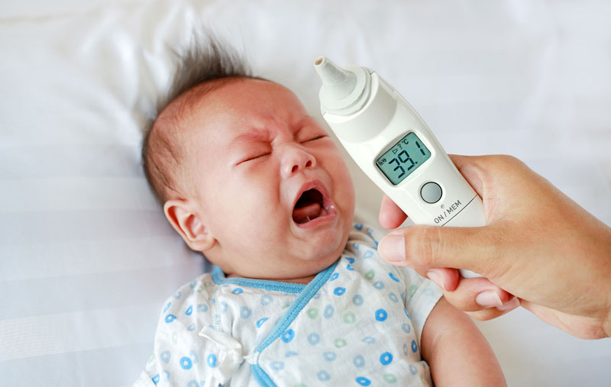
Sú citlivé na zmenu teploty, pri teplote nad 40°C dochádza k poškodeniu bielkovín (denaturácii), preto je pre človeka nebezpečná vysoká horúčka (najcitlivejší je na horúčku mozog)
nad 39 °C je nutné ju znižovať (odporúča sa vlažný kúpeľ-studená voda je šok pre telo)– hrozia aj febrilné kŕče – podáva sa preto tableta Diazepam

Slide 7
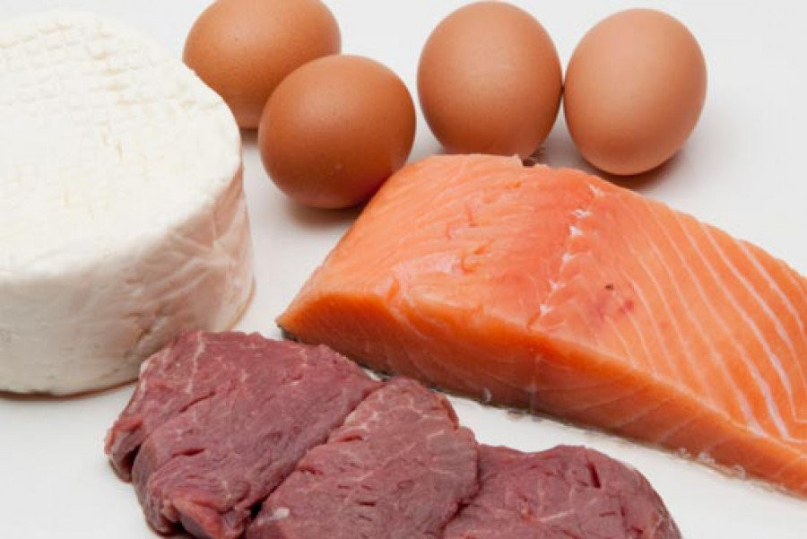
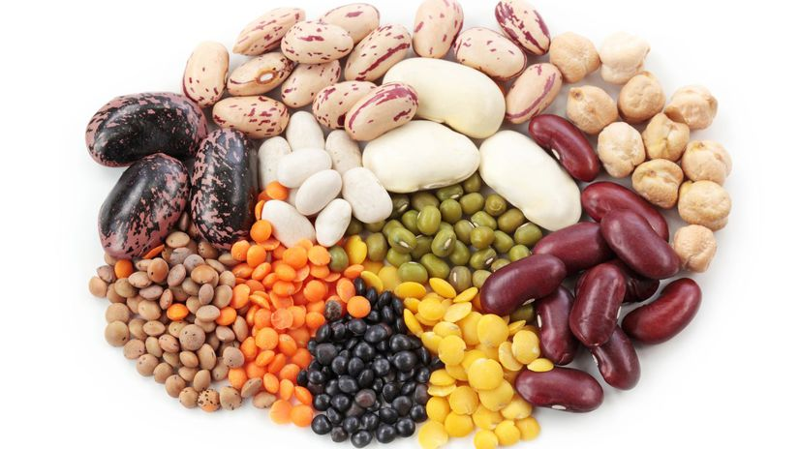
Rozdelenie bielkovín podľa pôvodu:
1. Rastlinné:
Nachádzajú sa hlavne v strukovinách: hrach, šošovica, fazuľa, bôb, sója
2. Živočíšne:
Nachádzajú sa v mäse, mlieku, vajciach

Slide 8
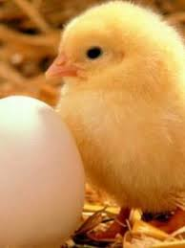
Princíp:
Bielkoviny vznikajú aj v rastlinných, aj živočíšnych organizmoch.
Rastliny tvoria bielkoviny z anorganických látok.
Živočíchy, prijímajú rastlinné bielkoviny v potrave, rozkladajú ich a menia na živočíšne bielkoviny.

Slide 9

Denaturácia
Je zmena štruktúry bielkoviny
môže byť spôsobená:
fyzikálnymi faktormi (teplota, vysoký tlak, rôzne druhy žiarenia),
chemickými faktormi (kyselinami, zásadami, ťažkými kovmi)
mechanicky – silným trepaním (bielkový sneh do koláča)

Slide 10
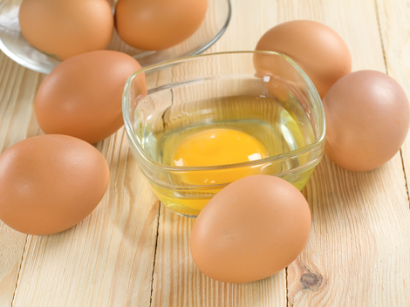
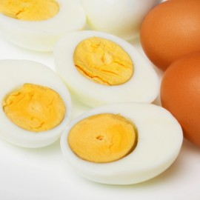
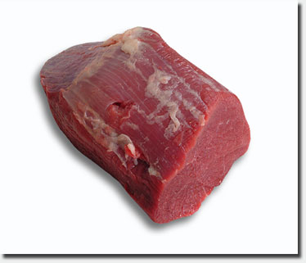
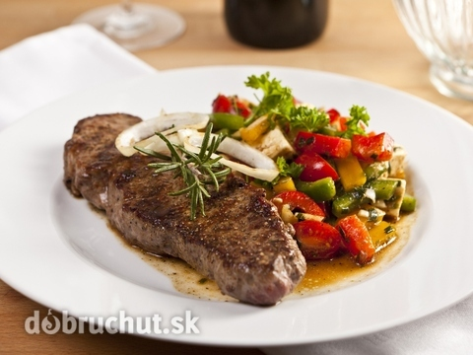
vratná denaturácia
dochádza k renaturácii – obnoveniu pôvodnej štruktúry (vyšľahané bielka )
nevratná
Praktický význam: uvarené bielkoviny sú ľahšie stráviteľné

